Slide 1


Životní zájmy
Tematická oblast | Motivace praktické výuky uměním, společenskými a přírodními jevy a mediálními sítěmi.
Datum vytvoření | 20. 8. 2012
Ročník | 1.Ročník čtyřletého a 5. ročník osmiletého gymnázia
Stručný obsah | Prožitek z poslechu hudby. Hledání podobností výrazových prostředků hudby a výtvarného díla. (V. Kandinskij) Barva, kontrast, rytmus, nálady)
Způsob využití | Postupně procházíme listy prezentace až na stranu 6. Žáci samostatně odpovídají. Správnost odpovědí zhodnotí vyučující. Potom žáci přistoupí k praktické části výuky.
Autor | Petr Faron
Kód | VY_32_INOVACE_38_EFAR14
Gymnázium a Jazyková škola s právem státní jazykové zkoušky Zlín

Slide 2
Označ výrazové prostředky, které jsou ve výtvarném umění a hudbě shodné.
Barva
Prostor
Kontrast
Rytmus
Harmonie
Expresivní
Ověř řešení kliknutím na klávesu
Je možné označit všechny uvedené výrazy

Slide 3
Rozhodni, u kterého uměleckého díla je pravděpodobné že vzniklo pod vlivem hudby.
http://cs.wikipedia.org/wiki/Soubor:Fugue.JPG
http://cs.wikipedia.org/wiki/Soubor:VanGogh-starry_night.jpg

Slide 4
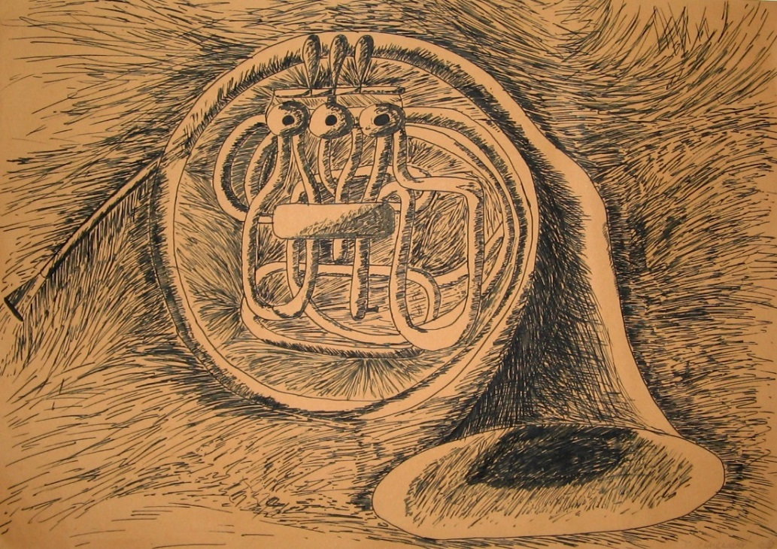
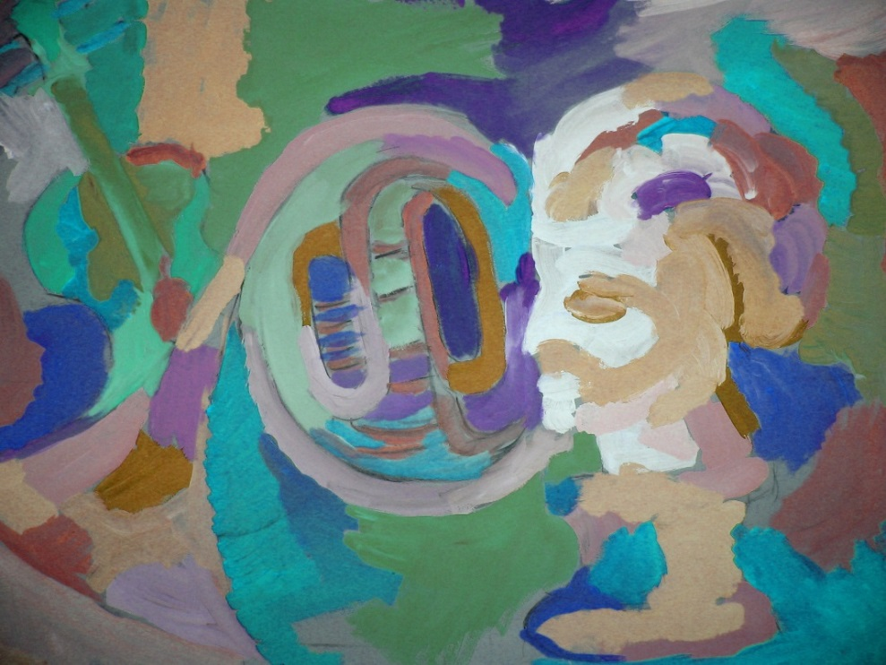
Přiřaď výrazy více vhodné k obrázku vlevo a vpravo: rezonující – prostorový – harmonický - vibrující
rezonující - vibrující
prostorový - harmonický
Řešení ověř kliknutím klávesy

Slide 5

Charakterizuj a urči druh hudby, která by podle tebe mohla být pro tento obrázek inspirací.

Slide 6
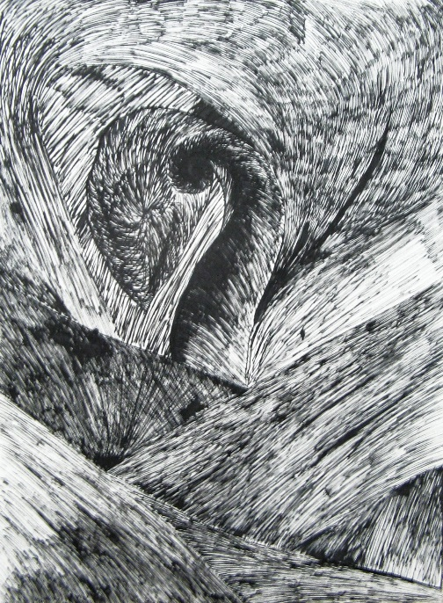
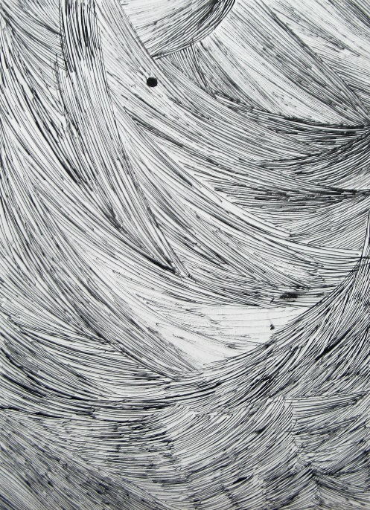
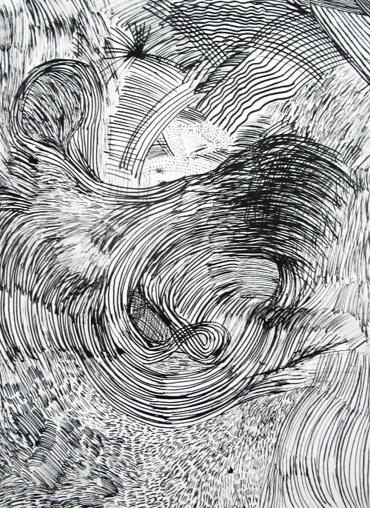
Poslouchej nejrůznější tzv. ruchy, nejlépe z předem vytvořeného záznamu, zvuky různých tónových frekvencí, rytmů, délek a souzvuků. Tvým úkolem je provést výtvarný experiment. Během poslechu, který je možné kdykoli pozastavit, případně opakovat, vytvářej na výkres grafický přepis z poslechu.

